Slide 1


حمله القاء خطای پیوندی بر روی الگوریتم رمزنگاری قالبی
Liked Ineffective Fault Analysis on DES Cipher
وحید سلیمانی حصاری، هادی سلیمانی، علی اصغر بیگی زاد، حامد رمضانی پور
تاریخ ارائه: 1404/7/17
دانشگاه بهشتی، پژوهشکده فضای مجازی

Slide 2




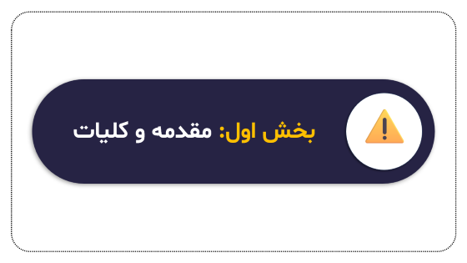





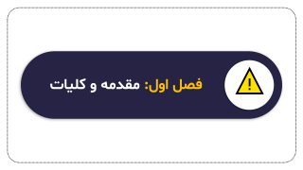

فهرست مطالب

Slide 3
⚠️
بخش اول: مقدمه و کلیات

Slide 4

مقدمه
حملات القاء خطا، نوعی از حملات فیزیکی به سیستم‌های رمزنگاری هستند که در آن‌ها مهاجم به‌صورت عمدی با تزریق خطا به روش‌های مختلف در تجهیزات، سعی در تضعیف امنیت سیستم دارند. این حملات در روش های مختلف می‌توانند باعث بدست آوردن بخشی از کلید و زیر سوال بردن امنیت یک سیستم شوند.
حملات القاء خطا
پیشنهادات
نتایج پیاده‌سازی
شبیه سازی و پیاده سازی
رمزنگاری فایستل
تحلیل القاء خطای پیوندی
مقدمه و کلیات

Slide 5
نوآوری های پژوهش
شبیه سازی و آزمایش های عملی
3
تحلیل مقاومت رمزهای فایستل در سناریوهای مختلف
بررسی خطاهای پیوندی متعدد
4
2
مقایسه عملکرد نتایج پیاده‌سازی شبیه‌سازی و پیاده‌سازی و دیگر حملات
کاربرد LFA بر روی الگوریتم‌های فایستل
5
1
پیشنهادات
نتایج پیاده‌سازی
شبیه سازی و پیاده سازی
رمزنگاری فایستل
تحلیل القاء خطای پیوندی
مقدمه و کلیات

Slide 6
⚡
بخش دوم: تحلیل القاء خطای پیوندی

Slide 7







مروری بر مهم‌ترین حملات مورد نیاز
SFA
{$C_{1}^{↜}$,…, $C_{N}^{↜}\}$
X X` | 00 | 01 | 10 | 11
00 | 1 | 0 | 0 | 0
01 | ½ | ½ | 0 | 0
10 | ½ | 0 | ½ | 0
11 | ¼ | ¼ | ¼ | ¼
$$\left\{\begin{aligned}SEI \\ HW \\ LLR\end{aligned}\right.$$
حدس زدن کلید $S_{k}$
{$X_{1}^{k}$,…, $X_{N}^{k}\}$
پیشنهادات
نتایج پیاده‌سازی
شبیه سازی و پیاده سازی
رمزنگاری فایستل
تحلیل القاء خطای پیوندی
مقدمه و کلیات

Slide 8

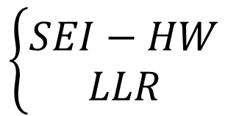


SIFA
{$C_{1}^{ }$,…, $C_{N}^{ }\}$
X X` | 00 | 01 | 10 | 11
00 | 1 | 0 | 0 | 0
01 | ½ | ½ | 0 | 0
10 | ½ | 0 | ½ | 0
11 | ¼ | ¼ | ¼ | ¼
متون رمزشده غیرموثر
$$\left\{\begin{aligned}SEI−HW \\ LLR\end{aligned}\right.$$
{$X_{1}^{k}$,…, $X_{N}^{k}\}$
حدس زدن کلید $S_{k}$
پیشنهادات
نتایج پیاده‌سازی
شبیه سازی و پیاده سازی
رمزنگاری فایستل
تحلیل القاء خطای پیوندی
مقدمه و کلیات

Slide 9

حمله القاء خطای پیوندی
LFA
مقدار میانی اول
(U)
مقدار میانی اول معیوب
(U’)
مقدار میانی دوم
(V)
مقدار میانی دوم معیوب
(V’)
U’ = l(V)
پیوند
پرش از دستورات
اقدام متقابل
مبتنی بر افزونگی
LIFA , SIFA
LDFA , LEFA
LDFA , LEFA
LIFA , SIFA
کنترل ورودی
پیشنهادات
نتایج پیاده‌سازی
شبیه سازی و پیاده سازی
رمزنگاری فایستل
تحلیل القاء خطای پیوندی
مقدمه و کلیات

Slide 10
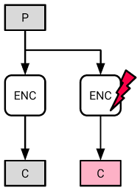
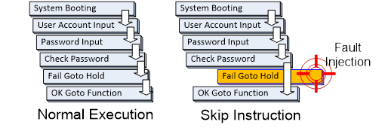








LIFA
حمله القاء خطای پیوندی غیرموثر
$S_{1}$
$S_{36}$
$S_{k}$
$S_{18}$
...
اگر
🔑های درست
U = U’
{$X_{1}^{k}$,…, $X_{N}^{k}\}$
پرش از دستورات
پیوند
U’ = l(V)
{$C_{1}^{ }$,…, $C_{N}^{ }\}$
متون رمزشده غیرموثر
اگر
U = U’
حدس زدن بخشی از کلید $S_{k}$
پیشنهادات
نتایج پیاده‌سازی
شبیه سازی و پیاده سازی
رمزنگاری فایستل
تحلیل القاء خطای پیوندی
مقدمه و کلیات

Slide 11
🔐
بخش سوم: رمزنگاری فایستل

Slide 12
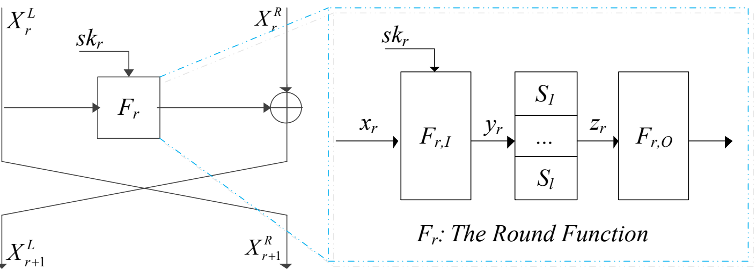
نمای کلی از یک دور فایستل
جزئیات تابع درونی دور فایستل
پیشنهادات
نتایج پیاده‌سازی
شبیه سازی و پیاده سازی
رمزنگاری فایستل
تحلیل القاء خطای پیوندی
مقدمه و کلیات

Slide 13
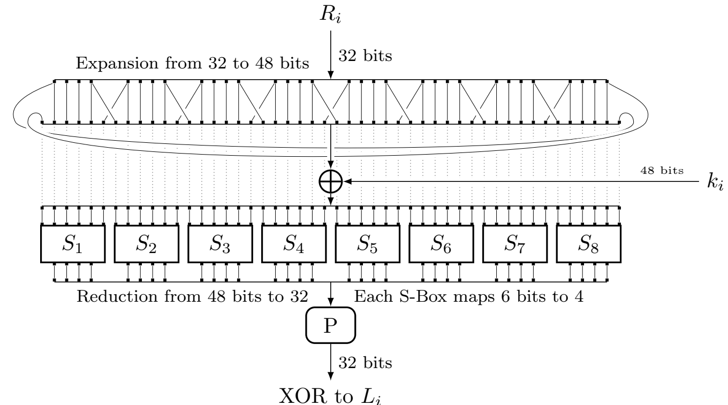
نمای کلی از یک دور DES و 3-DES
نمایش بیت به بیت یک دور DES
پیشنهادات
نتایج پیاده‌سازی
شبیه سازی و پیاده سازی
رمزنگاری فایستل
تحلیل القاء خطای پیوندی
مقدمه و کلیات

Slide 14
💻
بخش چهارم: شبیه‌سازی و پیاده‌سازی

Slide 15

شبیه‌سازی در پایتون
در حضور خطای نامطلوب
در حضور اقدام متقابل افزونگی
برای 30 ، 50 و 80 درصد خطای ازدست رفته درشرایط مختلف و بدست آوردن کلید های مربوطه
شبیه‌سازی برای اقدام متقابل بر افزونگی برای دو نیبل و بدست آوردن 12 بیت کلید
پیشنهادات
نتایج پیاده‌سازی
شبیه سازی و پیاده سازی
رمزنگاری فایستل
تحلیل القاء خطای پیوندی
مقدمه و کلیات

Slide 16
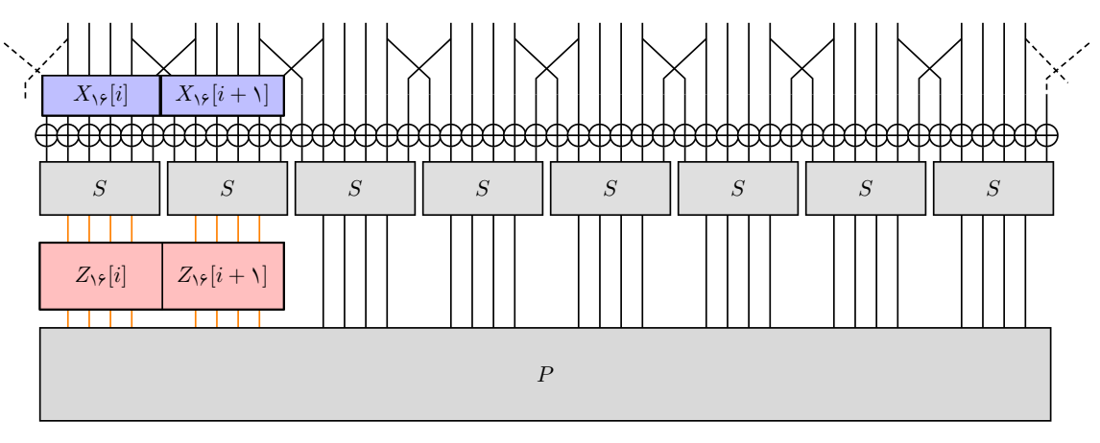
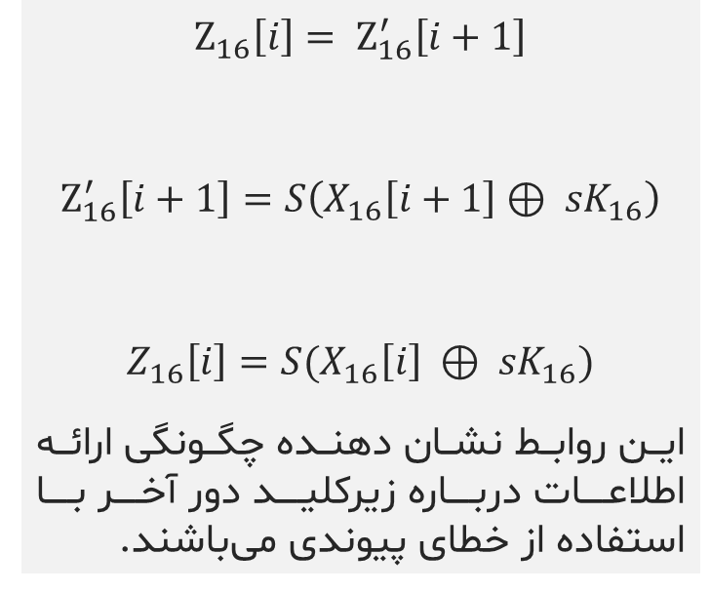
مدل حمله در شبیه‌سازی و پیاده‌سازی
$$Ζ_{16}\left[i\right]= Ζ_{16}^{′}\left[i+1\right]$$
$$Ζ_{16}^{′}\left[i+1\right]=S\left(X_{16}\left[i+1\right]⊕ {sK}_{16}\right)$$
$$Z_{16}\left[i\right]=S(X_{16}\left[i\right] ⊕ {sK}_{16})$$
این روابط نشان دهنده چگونگی ارائه اطلاعات درباره زیرکلید دور آخر با استفاده از خطای پیوندی می‌باشند.
نحوه برابری نیبل ها در دور آخر برای مدل حمله
پیشنهادات
نتایج پیاده‌سازی
شبیه سازی و پیاده سازی
رمزنگاری فایستل
تحلیل القاء خطای پیوندی
مقدمه و کلیات

Slide 17
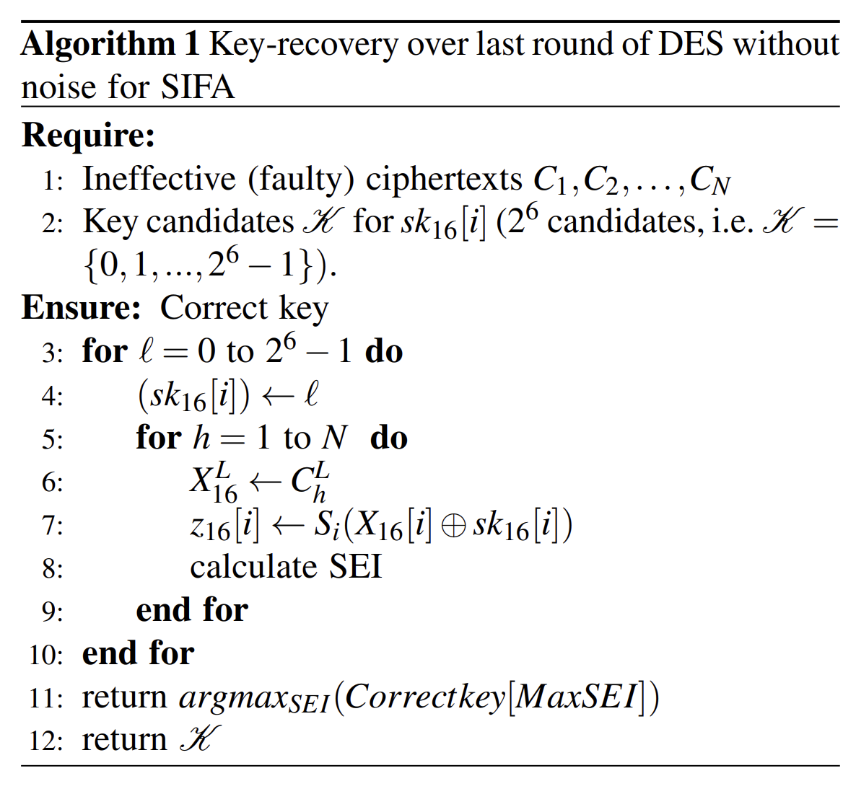
مدل حمله در شبیه‌سازی و پیاده‌سازی برای SIFA
نحوه بازیابی کلید برای حمله SIFA بدون نویز
پیشنهادات
نتایج پیاده‌سازی
شبیه سازی و پیاده سازی
رمزنگاری فایستل
تحلیل القاء خطای پیوندی
مقدمه و کلیات

Slide 18
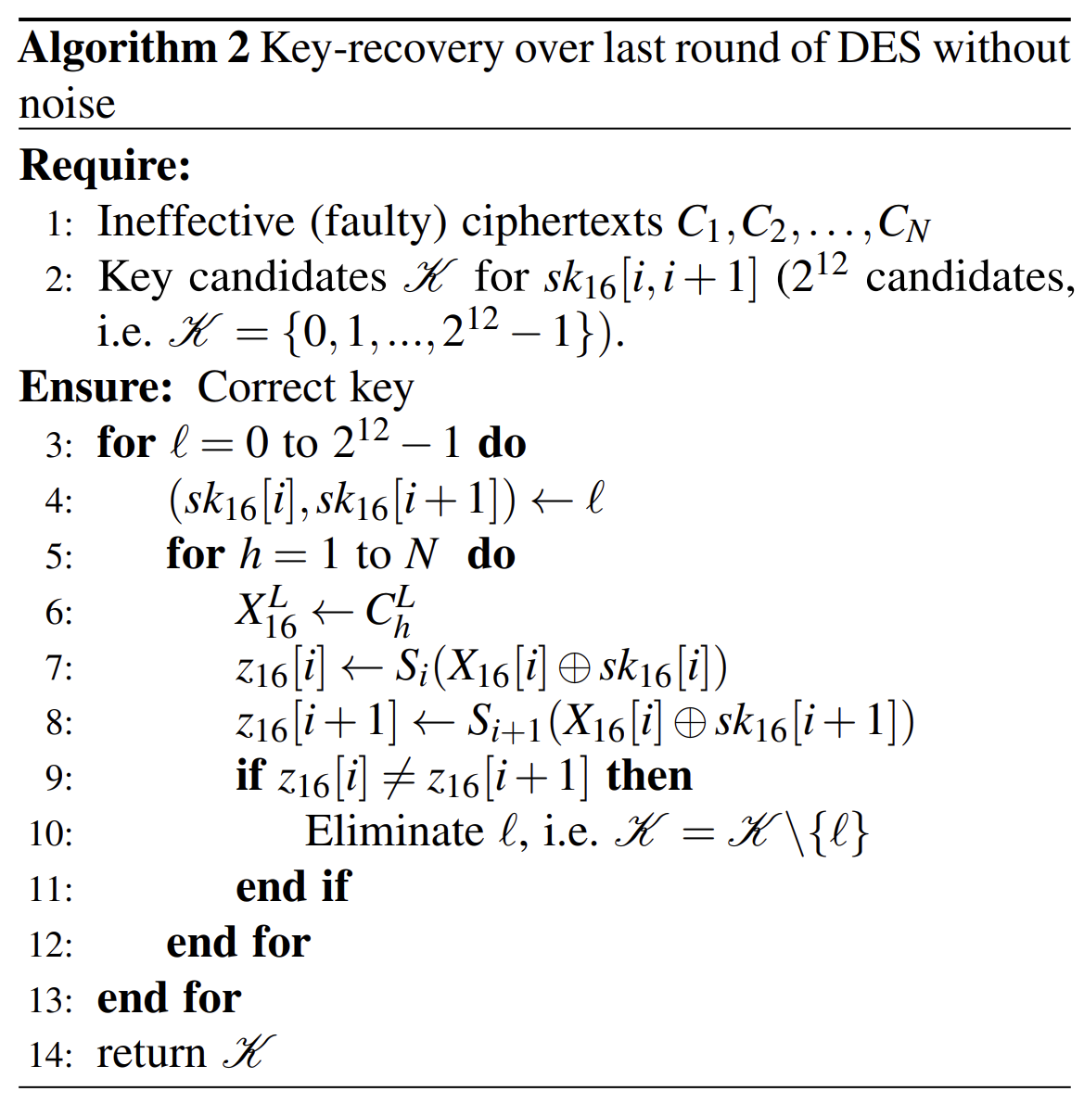
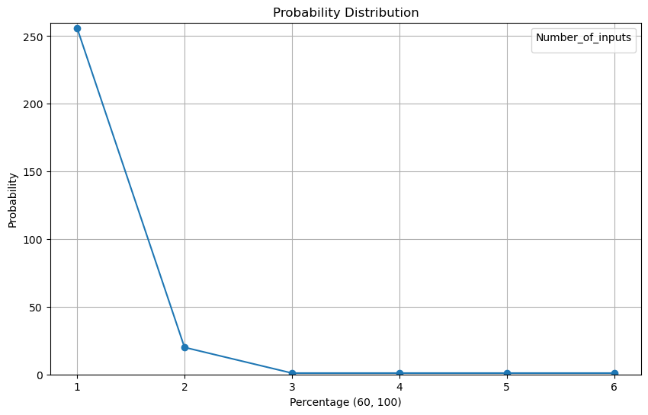
مدل حمله در شبیه‌سازی و پیاده‌سازی برای LIFA
نحوه برابری نیبل ها در دور آخر برای مدل حمله
پیشنهادات
نتایج پیاده‌سازی
شبیه سازی و پیاده سازی
رمزنگاری فایستل
تحلیل القاء خطای پیوندی
مقدمه و کلیات

Slide 19
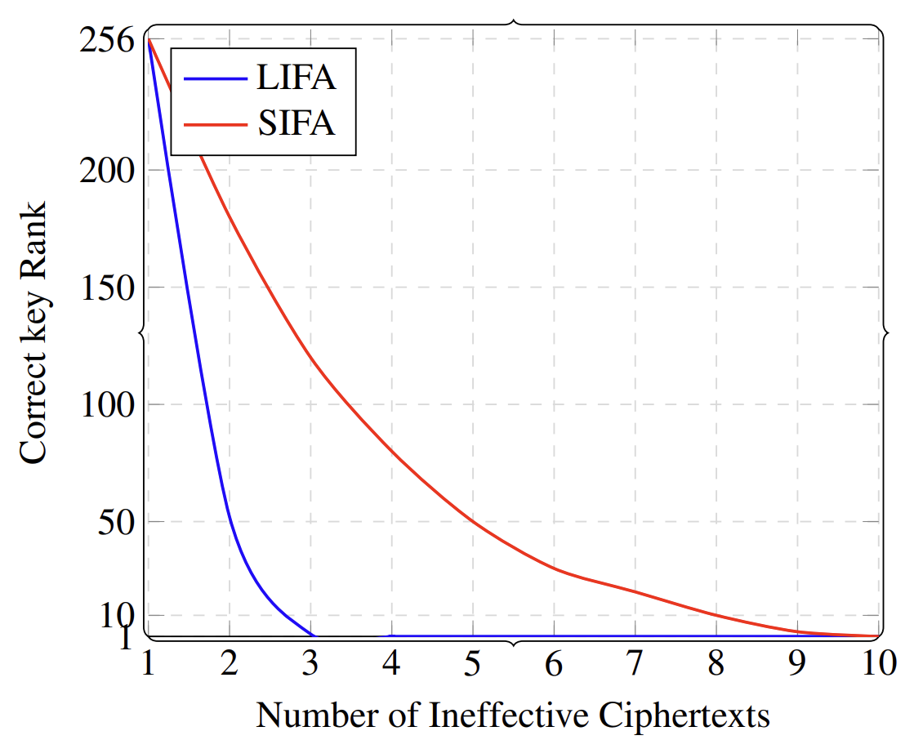
سه متن رمزشده غیرموثر برای بازیابی کلید منحصربفرد
نه متن رمزشده غیرموثر برای کلید بازیابی منحصربفرد
تاثیر حمله LIFA بدون حضور نویزی
پیشنهادات
نتایج پیاده‌سازی
شبیه سازی و پیاده سازی
رمزنگاری فایستل
تحلیل القاء خطای پیوندی
مقدمه و کلیات

Slide 20
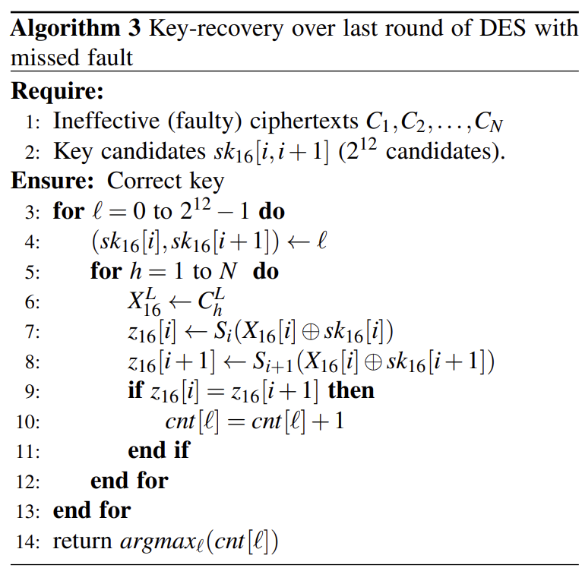
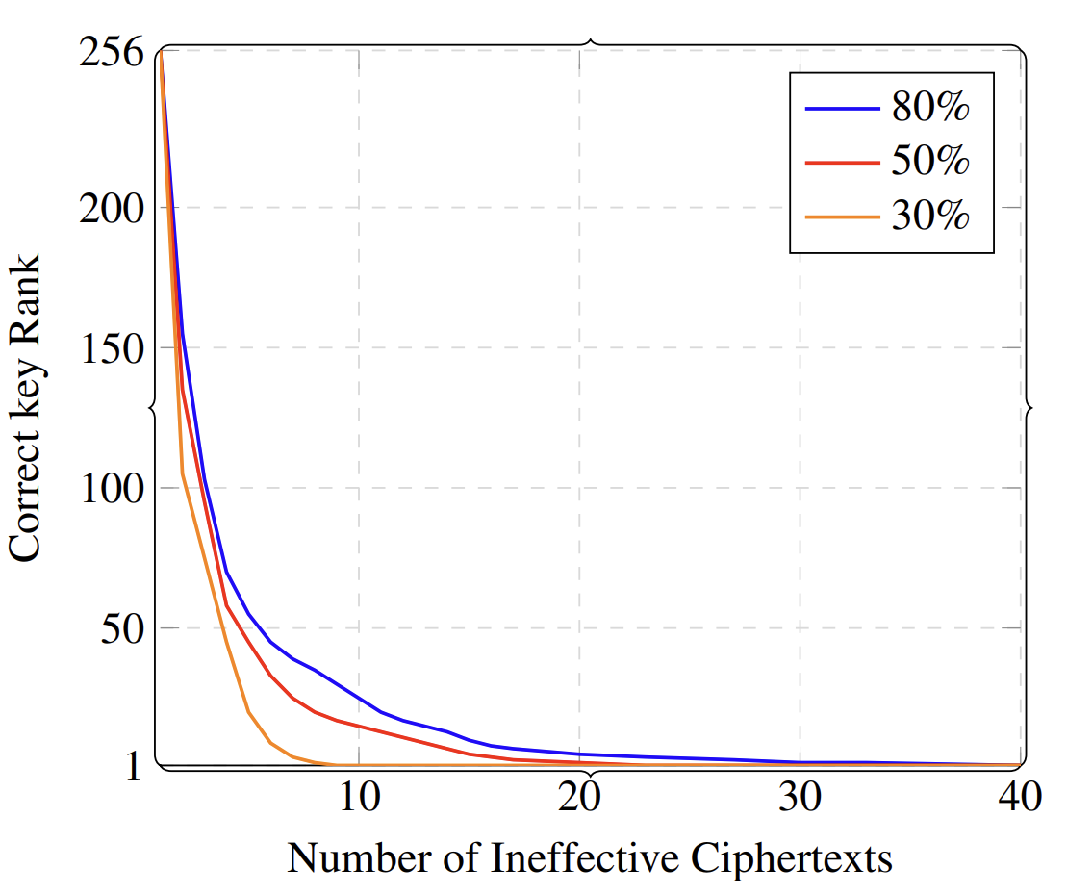
تاثیر حمله LIFA تحت شرایط مختلف
تاثیر حمله منتخب در حضور 30، 50 و 80 درصد خطای از دست رفته
پیشنهادات
نتایج پیاده‌سازی
شبیه سازی و پیاده سازی
رمزنگاری فایستل
تحلیل القاء خطای پیوندی
مقدمه و کلیات

Slide 21
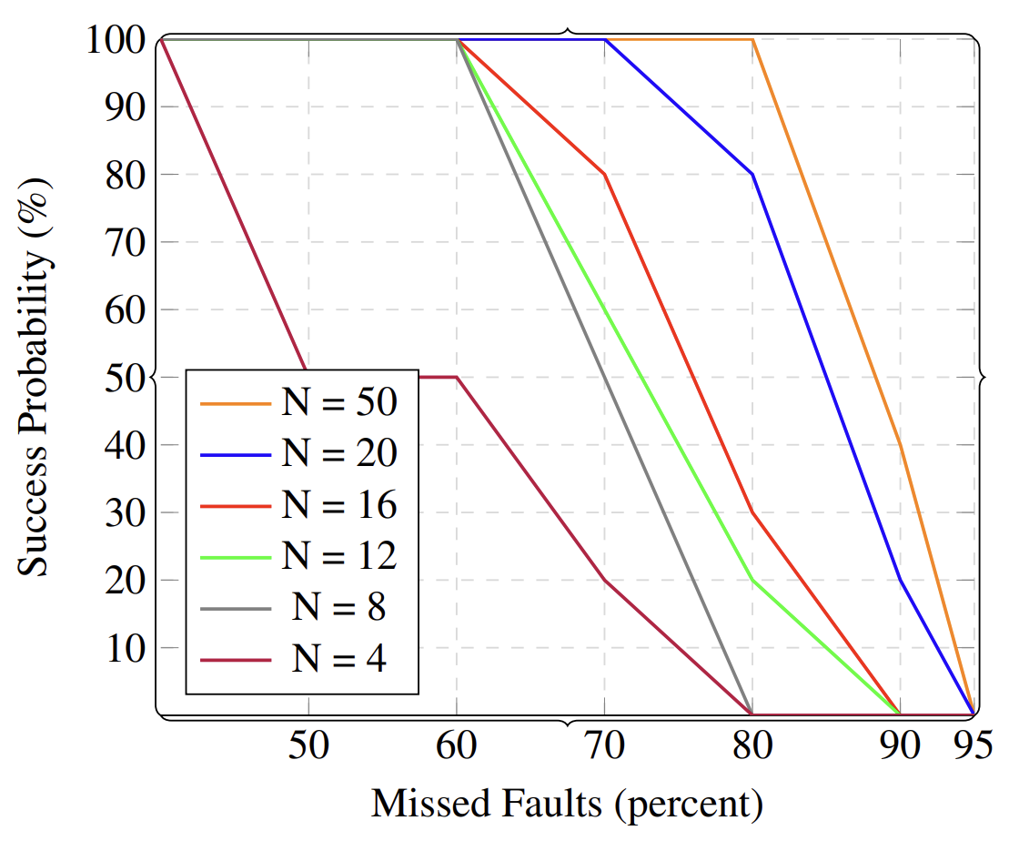
احتمال موفقیت تشخیص کلید
احتمال موفقیت تشخیص کلید برای درصدهای مختلف خطای از دست رفته
پیشنهادات
نتایج پیاده‌سازی
شبیه سازی و پیاده سازی
رمزنگاری فایستل
تحلیل القاء خطای پیوندی
مقدمه و کلیات

Slide 22
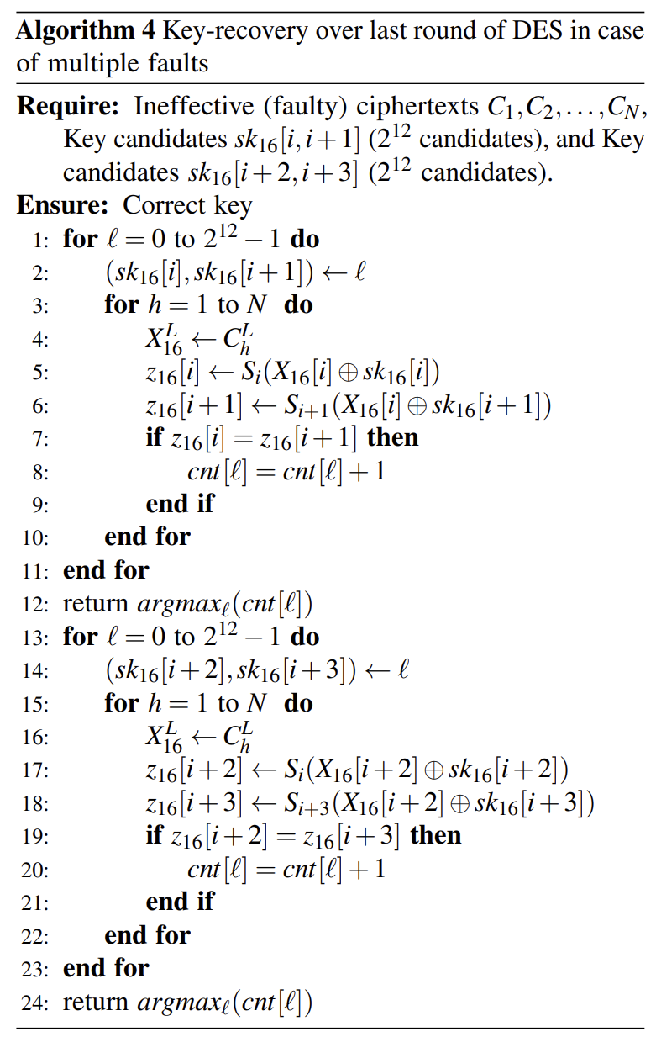
شبیه‌سازی برای Multiple Faults
پیشنهادات
نتایج پیاده‌سازی
شبیه سازی و پیاده سازی
رمزنگاری فایستل
تحلیل القاء خطای پیوندی
مقدمه و کلیات

Slide 23
بخش پنجم: نتایج پیاده‌سازی

Slide 24
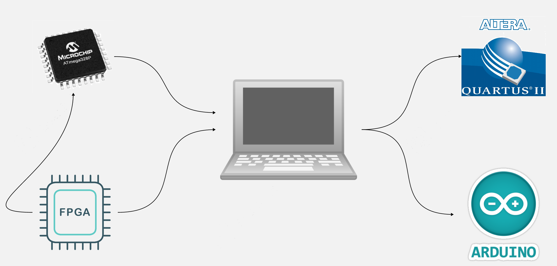
نحوه پیاده‌سازی
مدل میکروکنترلر : ATmega328p
مدل FPGA : ep3c5e144c8
نرم افزار QUARTUS II 13
نرم افزار Arduino IDE
تاثیر حمله LIFA در برابر اقدامات متقابل مختلف
پیشنهادات
نتایج پیاده‌سازی
شبیه سازی و پیاده سازی
رمزنگاری فایستل
تحلیل القاء خطای پیوندی
مقدمه و کلیات

Slide 25
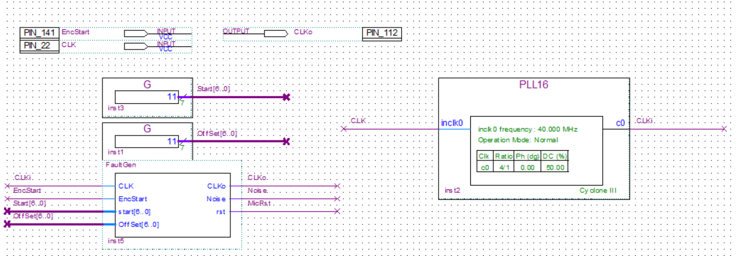
شماتیک جزئیات پیاده‌سازی در FPGA
پیشنهادات
نتایج پیاده‌سازی
شبیه سازی و پیاده سازی
رمزنگاری فایستل
تحلیل القاء خطای پیوندی
مقدمه و کلیات

Slide 26
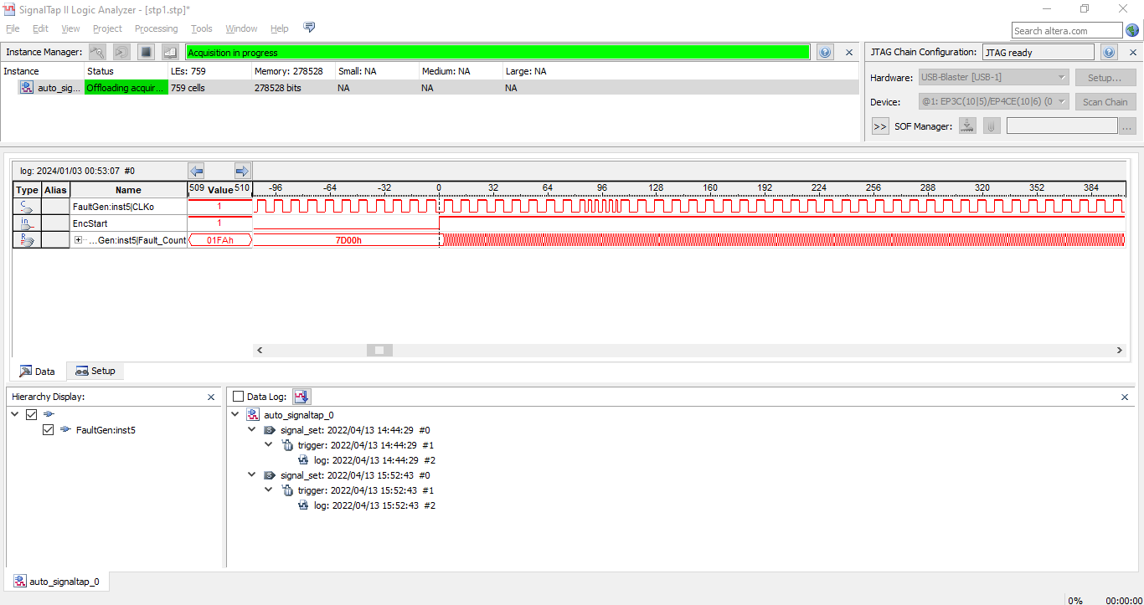
نمایش تغییر کلاک ریزپردازنده
پیشنهادات
نتایج پیاده‌سازی
شبیه سازی و پیاده سازی
رمزنگاری فایستل
تحلیل القاء خطای پیوندی
مقدمه و کلیات

Slide 27
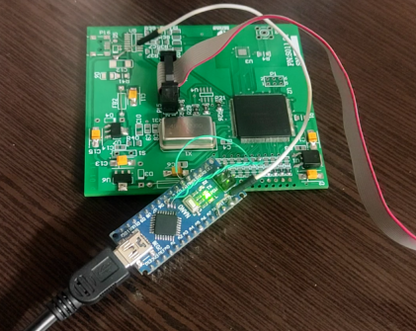
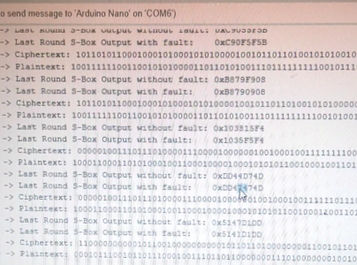
آزمایش عملی پیاده‌سازی
نمونه نتایج پیاده‌سازی خروجی از پیاده‌سازی
نحوه ارتباط FPGA با میکروکنترلر و نحوه تغذیه آن‌ها و پیاده‌سازی
نمونه خروجی از مانیتورینگ دور آخر DES و ذخیره آن‌ها برای تحلیل و بازیابی کلید
پیشنهادات
نتایج پیاده‌سازی
شبیه سازی و پیاده سازی
رمزنگاری فایستل
تحلیل القاء خطای پیوندی
مقدمه و کلیات

Slide 28
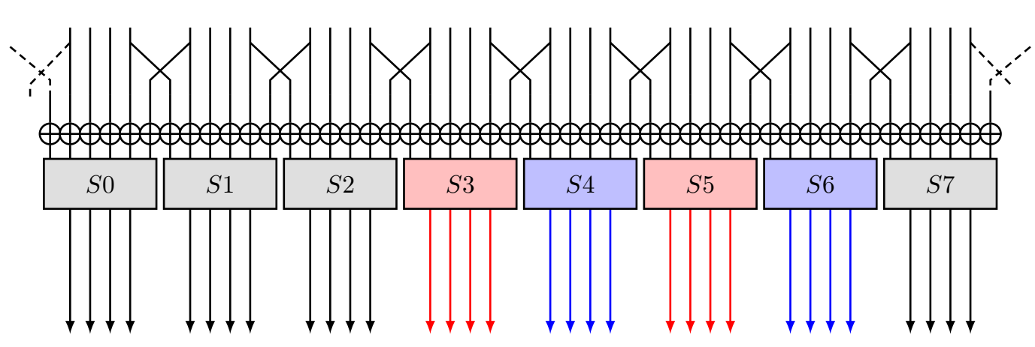
خروجی پیاده سازی
نمایش محل دو پیوند ایجاد شده
پیشنهادات
نتایج پیاده‌سازی
شبیه سازی و پیاده سازی
رمزنگاری فایستل
تحلیل القاء خطای پیوندی
مقدمه و کلیات

Slide 29
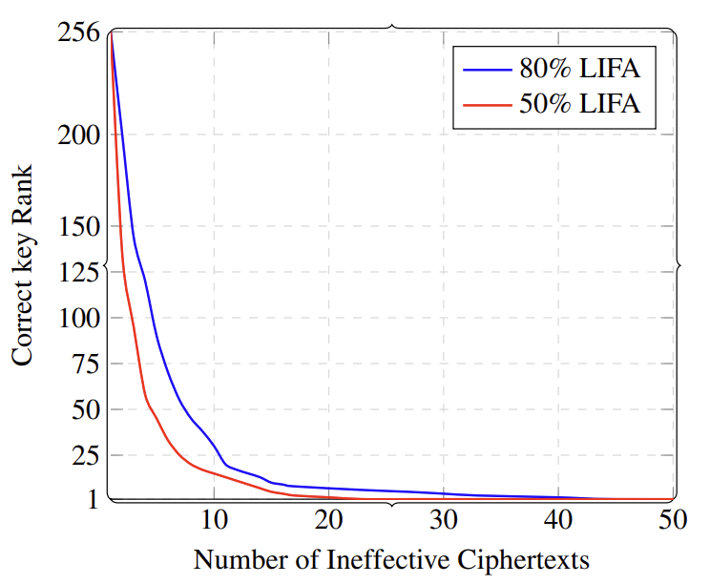
50 و 80 درصد خطاهای ازدست رفته برای پیاده‌سازی
پیشنهادات
نتایج پیاده‌سازی
شبیه سازی و پیاده سازی
رمزنگاری فایستل
تحلیل القاء خطای پیوندی
مقدمه و کلیات

Slide 30
مقایسه نتایج پیاده‌سازی شبیه‌سازی و پیاده‌سازی
تعداد متن رمزشده غیرموثر مورد نیاز برای سه حالت مختلف
 | خطای از دست رفته (30%) | خطای از دست رفته (50%) | خطای از دست رفته (80%)
LIFA’ | 10 | 22 | 45
LIFA’’ | 8 | 17 | 33
SIFA | 17 | 33 | 61
پیشنهادات
نتایج پیاده‌سازی
شبیه سازی و پیاده سازی
رمزنگاری فایستل
تحلیل القاء خطای پیوندی
مقدمه و کلیات

Slide 31
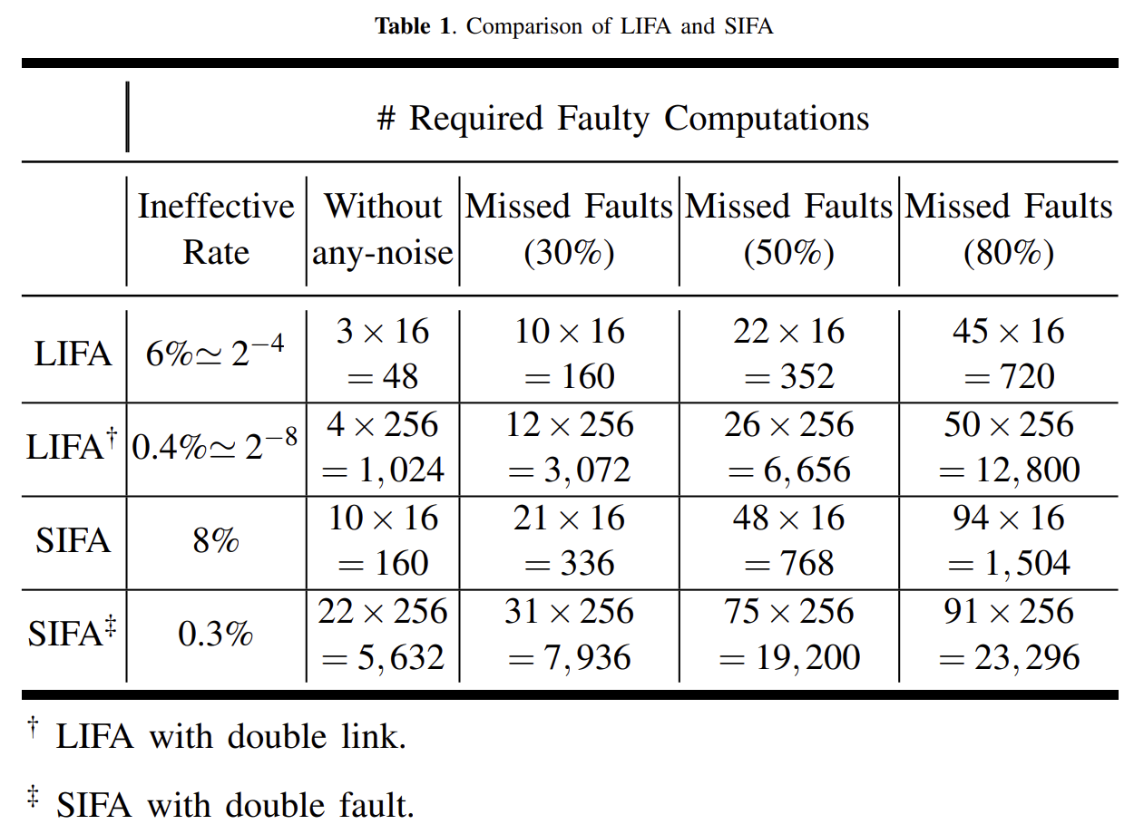
محاسبات تعداد مورد نیاز متن رمزشده خطادار
پیشنهادات
نتایج پیاده‌سازی
شبیه سازی و پیاده سازی
رمزنگاری فایستل
تحلیل القاء خطای پیوندی
مقدمه و کلیات

Slide 32
بخش ششم: پیشنهادات و نتیجه گیری

Slide 33
نتیجه گیری
عملکرد بهتر در مقابل SIFA
عدم نیاز به کنترل ورودی
عملکرد خوب در رمزنگاری فایستل
مقایسه این دو حمله که مشخص شد LFA در مواجهه با نویز و خطاهای نامطلوب عملکرد بهتری نسبت به SIFA دارد.
یکی دیگر از توانایی های این حمله عدم نیاز به کنترل ورودی بود که اگر نبود، میتوانستیم LDFA و LEFA را هم بررسی کنیم.
بررسی و تحلیل آسیب‌پذیری این رمزها در مواجه با LFA
پیشنهادات
نتایج پیاده‌سازی
شبیه سازی و پیاده سازی
رمزنگاری فایستل
تحلیل القاء خطای پیوندی
مقدمه و کلیات

Slide 34
پیشنهادات
بهبود تدابیر امنیتی در برابر LFA
به عنوان مثال روش‌های تقویت‌شده برای شافلینگ یا اقدام‌های متقابل مبتنی بر افزونگی و ...
بررسی LFA بر روی دیگر ساختارهای رمزنگاری
بررسی بر روی دیگر ساختارها مانند رمزهای جریانی وحتی دیگر الگوریتم های فایستل مانند Camellia
تحلیل عملکرد LFA در دستگاه‌های مدرن
می‌توان انجام آزمایش‌های پیاده‌سازی را بر روی پلتفرم‌های مدرن‌تر مانند FPGA بررسی کرد.
گسترش مطالعات روی تزریق خطاهای متعدد
کار بر روی چالش های تزریق خطای متعدد در شبیه سازی و پیاده سازی
ادغام با هوش مصنوعی
می‌توان برای تحلیل بهتر نتایج پیاده‌سازی از بستر های ماشین لرنینگ و دیپ لرنینگ استفاده کرد.
ترکیب LFA با دیگر حملات
می‌توان این حمله را با دیگر حملات القاء خطا و یا حتی حملات کانال جانبی ادغام کرد.
پیشنهادات
نتایج پیاده‌سازی
شبیه سازی و پیاده سازی
رمزنگاری فایستل
تحلیل القاء خطای پیوندی
مقدمه و کلیات

Slide 35
منابع فارسی
]1[ بیگی زاد، ع ا. 1401، ارائه و پیاده ساز ی یک حمله القا ی خطا جدید، پایان‌نامه کارشناسی ارشد مخابرات امن و رمزنگاری، دانشگاه شهید بهشتی
]2[ رمضانی پور، ح.1400، تحلیل خطای تفاضلی بر الگوریتم رمزنگاری CRAFT، پایان نامه کارشناسی ارشد الکترونیک، دانشگاه تربیت دبیر شهید رجایی
]3[ برجیان، م ص. 1402، ارائه یک حمله خطا بر الگوریتم رمزنگاری احراز اصالت شده PHOTON-Beetle، پایان نامه کارشناسی ارشد مخابرات امن و رمزنگاری، دانشگاه شهید بهشتی
]4[ منصوری، س. 1400، ارائه یک حمله تزریق خطای بهینه بر روی الگوریتم رمزنگاری AES، پایان نامه کارشناسی ارشد مخابرات امن و رمزنگاری، دانشگاه شهید بهشتی

Slide 36
منابع انگلیسی
[1] Ali Asghar Beigizad, Hadi Soleimany, Sara Zarei, and Hamed Ramzanipour. Linked fault analysis. IEEE Transactions on Information Forensics and Security, 19:632–645, 2024.
[2] Nasour Bagheri, Sadegh Sadeghi, Prasanna Ravi, Shivam Bhasin, and Hadi Soleimany. Sipfa: statistical ineffective persistent faults analysis on feistel ciphers. IACR Transactions on Cryptographic Hardware and Embedded Systems, pages 367–390, 2022.
[3] Christoph Dobraunig, Maria Eichlseder, Thomas Korak, Stefan Mangard, Florian Mendel, and Robert Primas. Sifa: exploiting ineffective fault inductions on symmetric cryptography. IACR Transactions on Cryptographic Hardware and Embedded Systems, pages 547–572, 2018.
[4] Data Encryption Standard et al. Data encryption standard. Federal Information Processing Standards Publication, 112, 1999.

Slide 37
با سپاس از استادان محترم و حضار گرامی
ارتباط با من
09129265062
@svahid44
Vahidsoleimani.tc@gmail.com

